Slide 1
Il cloud
NATALIA
MARILENA

Slide 2
Il cloud (che in inglese significa "nuvola") è un sistema che permette di archiviare e gestire dati o programmi su internet, invece che sulla memoria fisica del proprio computer o telefono.
cloud

Slide 3

Come funziona…
SERVER FISICI
ACESSO ONLINE
Questa foto di Autore sconosciuto è concesso in licenza da CC BY-NC-ND

Slide 4

Server fisici
un server fisico è un computer dedicato con componenti hardware propri che fornisce servizi e gestisce dati per altri dispositivi collegati in rete. A differenza dei computer di tutti i giorni, queste macchine sono create per lavorare senza interruzioni
Questa foto di Autore sconosciuto è concesso in licenza da CC BY-NC-ND

Slide 5

Accesso online
L'accesso online (o login) è il processo che permette a un utente di entrare in un'area riservata di un sito web, di un'applicazione o di un servizio digitale.

Slide 6

Server remoti, accesso via internet e gestione esterna:
Vediamo come…

Slide 7

Server remoti
I dati non si trovano sul tuo dispositivo, ma su grandi computer chiamati server, situati in edifici speciali sparsi nel mondo detti datacenter

Slide 8

Accesso via internet:
Puoi aprire, modificare o salvare i tuoi file da qualsiasi luogo e con qualsiasi dispositivo, purché tu abbia una connessione a internet

Slide 9

Gestione esterna:
Non devi occuparti della manutenzione o della sicurezza fisica di quei computer; se ne occupa l'azienda che offre il servizio

Slide 10

Cloud pubblico
Il cloud pubblico è un servizio gestito da un fornitore esterno che offre risorse di calcolo tramite internet.
Questa foto di Autore sconosciuto è concesso in licenza da CC BY-NC-ND

Slide 11
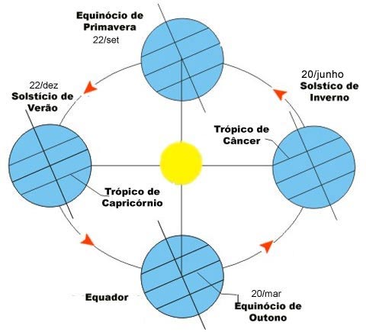
Cloud ibrido
Il cloud privato è un ambiente riservato a una sola organizzazione, ospitato in un data center locale o gestito in modo esclusivo
Questa foto di Autore sconosciuto è concesso in licenza da CC BY-NC-ND

Slide 12

Cloud privato
Il cloud privato è un ambiente riservato a una sola organizzazione, ospitato in un data center locale o gestito in modo esclusivo

